Slide 1

第四章 插值法$(6)—$三次样条插值

Slide 2
第6节 三次样条插值/* Cubic Spline */
背景
代数插值
高次插值出现龙格现象
Hermite插值
分段线性插值
在节点处不一定光滑
分段Hermite插值
必须提供导数信息，才能保证光滑
三次样条插值（以分段函数为出发点，根据连续性、导函数的连续性构造多项式插值）
应用最为广泛
如：汽车、船的外形设计，流体力学等要求流线型（光滑）

Slide 3


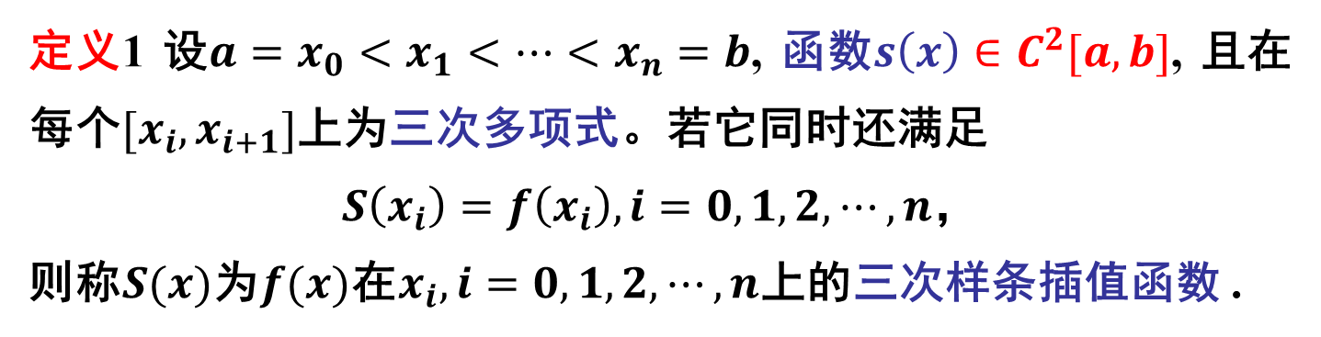


三次样条插值问题
定义1 设$a=x_{0}<x_{1}<⋯<x_{n}=b$, 函数$s\left(x\right)∈C^{2}[a,b]$, 且在每个$[x_{i},x_{i+1}]$上为三次多项式。若它同时还满足
$S\left(x_{i}\right)=f\left(x_{i}\right),i=0,1,2,⋯,n$，
则称$S(x)$为$f(x)$在$x_{i},i=0,1,2,⋯,n$上的三次样条插值函数 .
注：三次样条与分段Hermite插值的根本区别在于$S(x)$自身光
滑，不需要知道$f(x_{i})$的导数值。
$$f(x)$$
$$H(x)$$
$$S(x)$$

Slide 4
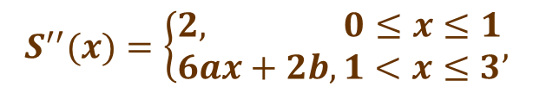
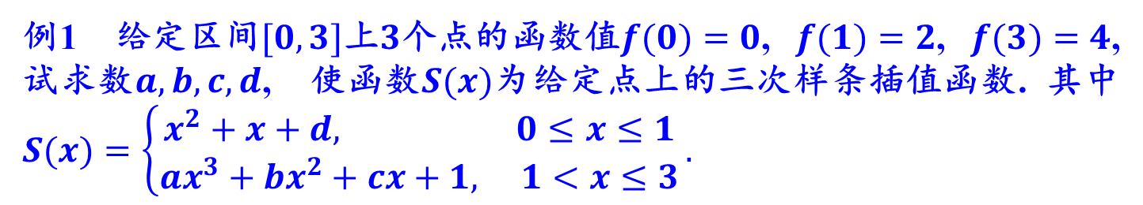


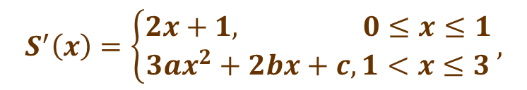



例1 给定区间$[0, 3]$上$3$个点的函数值$f(0)=0$, $f(1)=2$, $f(3)=4$, 试求数$a, b, c, d$, 使函数$S(x)$为给定点上的三次样条插值函数. 其中$S(x)=\left\{\begin{aligned}x^{2}+x+d, 0≤x≤1 \\ ax^{3}+bx^{2}+cx+1, 1<x≤3\end{aligned}\right..$
解：$s\left(0\right)=d=0,$
$$s\left(3\right)=27a+9b+3c+1=4,$$
$$s\left(1^{−}\right)=s\left(1^{+}\right)⇒2+d=a+b+c+1$$
$$S^{′}\left(x\right)=\left\{\begin{aligned}2x+1, 0≤x≤1 \\ 3ax^{2}+2bx+c,1<x≤3\end{aligned}\right.,$$
$s_{−}^{′}\left(1\right)=s_{+}^{′}(1)$ $⇒2+1=3a+2b+c$
$$S^{′′}(x)=\left\{\begin{aligned}2, 0≤x≤1 \\ 6ax+2b,1<x≤3\end{aligned},\right.$$
$s_{−}^{′′}\left(1\right)=s_{+}^{′′}(1)$ $⇒2=6a+2b$
答案:$a=−1, b=4, c=−2, d=0.$

Slide 5



三次样条插值函数是分段三次多项式，在区间$[x_{i},x_{i+1}]$上写成
$$S(x)=a_{i}x^{3}+b_{i}x^{2}+c_{i}x+d_{i},\begin{matrix}\end{matrix}i=0,1,⋯,n−1,$$
共有$4n$个待定参数。
$S(x)$在$[a, b]$上二阶导数连续，故在内结点$x_{i},i=1,⋯,n−1$处
应满足连续性条件
$$S_{−}^{\left(k\right)}\left(x_{i}\right)=S_{+}^{\left(k\right)}(x_{i}),\begin{matrix}\end{matrix}k=0,1,2,$$
共有$3(n−1)$个条件;
再加上$n+1$个插值条件$s(x_{i})=f(x_{i})$，共有$4n−2$个条件。
因此，还需要$2$个条件才能确定$S(x)$。通常在区间端点$a$和$b$上各
加一个条件（称为边界条件），可根据实际问题的要求给定。

Slide 6




常用边界条件 /* boundary conditions */
（1）已知两端的一阶导数值，即
$$S^{′}(x_{0})=f_{0}^{′}=m_{0},\begin{matrix}\end{matrix}S^{′}(x_{n})=f_{n}^{′}=m_{n}.$$
（I 类）
（2）已知两端的二阶导数值，即
$$S^{″}(x_{0})=f_{0}^{′′}=M_{0},\begin{matrix}\end{matrix}S^{″}(x_{n})=f_{n}^{′′}=M_{n}.$$
（II类）
其特殊情况为 $S^{″}(x_{0})=0,\begin{matrix}\end{matrix}S^{″}(x_{n})=0,$
（自由边界）
对应的样条函数称为自然样条 /* Natural Spline */.
（3）已知周期边界条件，即
$$S^{′}\left(x_{0}\right)=\begin{matrix}\end{matrix}S^{′}\left(x_{n}\right), S^{′′}(x_{0})=\begin{matrix}\end{matrix}S^{′′}(x_{n}).$$
（Ⅲ 类）

Slide 7
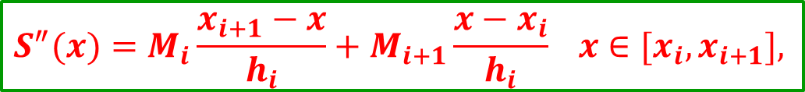

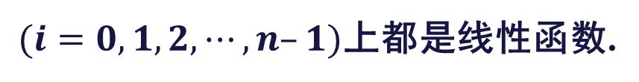

三次插值样条的构造—三弯矩法
记$M_{i}=S^{′′}\left(x_{i}\right)$, $f\left(x_{i}\right)=f_{i}=y_{i}$，
三次样条$S(x)$的二阶导数 $S(x)$在每一个子区间$[x_{i}, x_{i+1}]$
$(i=0, 1, 2, ⋯, n–1)$上都是线性函数.
于是在$[x_{i}, x_{i+1}]$上 $S(x)=S_{i}(x)$的二阶导数表示成
$$S^{″}(x)=M_{i}\frac{x_{i+1}−x}{h_{i}}+M_{i+1}\frac{x−x_{i}}{h_{i}} x∈[x_{i}, x_{i+1}],$$
其中 $hi=x_{i+1}–x_{i}$.
Lagrange插值

Slide 8
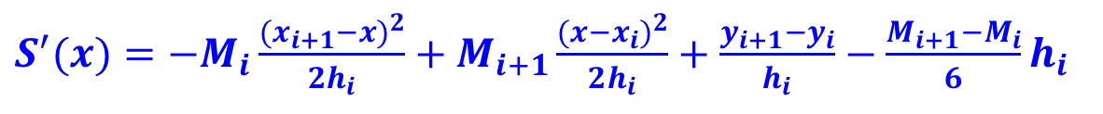

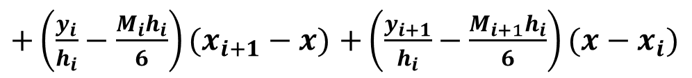
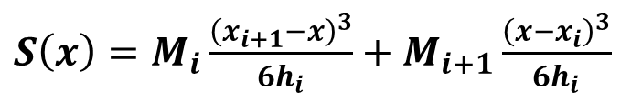
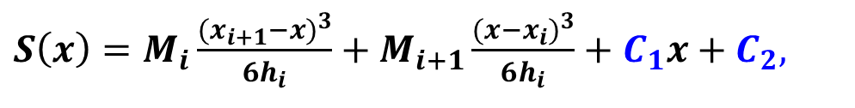
$S\left(x\right)=M_{i}\frac{(x_{i+1}−x)^{3}}{6h_{i}}+M_{i+1}\frac{(x−x_{i})^{3}}{6h_{i}}+C_{1}x+C_{2},$
对$S^{′′}(x)$积分两次得
利用插值条件$S(x_{i})=y_{i},\begin{matrix}\end{matrix}S(x_{i+1})=y_{i+1}$，由克莱姆法则得
$S\left(x\right)=M_{i}\frac{{\left(x_{i+1}−x\right)}^{3}}{6h_{i}}+M_{i+1}\frac{{\left(x−x_{i}\right)}^{3}}{6h_{i}}$
$+\left(\frac{y_{i}}{h_{i}}−\frac{M_{i}h_{i}}{6}\right)(x_{i+1}−x)$ $+\left(\frac{y_{i+1}}{h_{i}}−\frac{M_{i+1}h_{i}}{6}\right)(x−x_{i})$
这是三次样条插值函数的表达式,当求出$Mi$后,$S(x)$就确定.
为了求$Mi$ , 需要利用$S(x)$在内结点处一阶导数连续的条件:
$S^{′}(x)=−M_{i}\frac{(x_{i+1}−x)^{2}}{2h_{i}}+M_{i+1}\frac{(x−x_{i})^{2}}{2h_{i}}+\frac{y_{i+1}−y_{i}}{h_{i}}−\frac{M_{i+1}−M_{i}}{6}h_{i}$

Slide 9


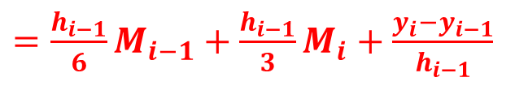
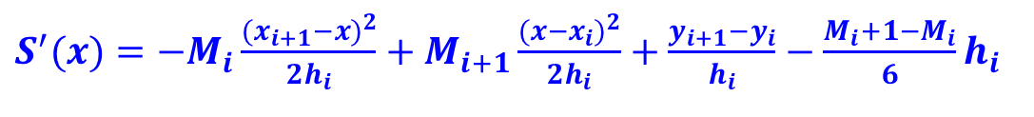


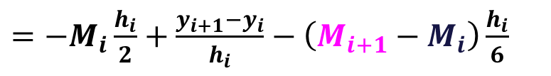
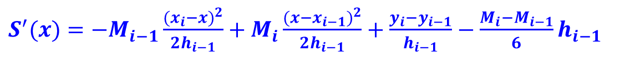
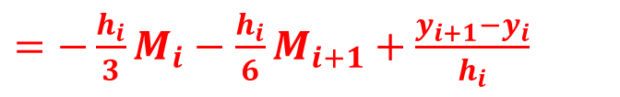
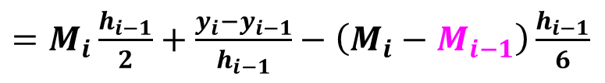

$$x∈[x_{i−1}, x_{i}],$$
$S^{′}(x)=−M_{i−1}\frac{(x_{i}−x)^{2}}{2h_{i−1}}+M_{i}\frac{(x−x_{i−1})^{2}}{2h_{i−1}}+\frac{y_{i}−y_{i−1}}{h_{i−1}}−\frac{M_{i}−M_{i−1}}{6}h_{i−1}$
$S_{−}^{′}(x_{i})=−M_{i−1}\frac{(x_{i}−x_{i})^{2}}{2h_{i−1}}+M_{i}\frac{(x_{i}−x_{i−1})^{2}}{2h_{i−1}}+\frac{y_{i}−y_{i−1}}{h_{i−1}}−\left(M_{i}−M_{i−1}\right)\frac{h_{i−1}}{6}$
$=M_{i}\frac{h_{i−1}}{2}+\frac{y_{i}−y_{i−1}}{h_{i−1}}−\left(M_{i}−M_{i−1}\right)\frac{h_{i−1}}{6}$
$=\frac{h_{i−1}}{6}M_{i−1}+\frac{h_{i−1}}{3}M_{i}+\frac{y_{i}−y_{i−1}}{h_{i−1}}$
$$x_{i−1}$$
$$x_{i}$$
$$x_{i+1}$$
$$x∈[x_{i}, x_{i+1}],$$
$S^{′}(x)=−M_{i}\frac{(x_{i+1}−x)^{2}}{2h_{i}}+M_{i+1}\frac{(x−x_{i})^{2}}{2h_{i}}+\frac{y_{i+1}−y_{i}}{h_{i}}−\frac{M_{i}+1−M_{i}}{6}h_{i}$
$S_{+}^{′}(x_{i})=−M_{i}\frac{(x_{i+1}−x_{i})^{2}}{2h_{i}}+M_{i}\frac{(x_{i}−x_{i})^{2}}{2h_{i}}+\frac{y_{i+1}−y_{i}}{h_{i}}−\left(M_{i+1}−M_{i}\right)\frac{h_{i}}{6}$
$=−M_{i}\frac{h_{i}}{2}+\frac{y_{i+1}−y_{i}}{h_{i}}−\left(M_{i+1}−M_{i}\right)\frac{h_{i}}{6}$
$=−\frac{h_{i}}{3}M_{i}−\frac{h_{i}}{6}M_{i+1}+\frac{y_{i+1}−y_{i}}{h_{i}}$

Slide 10



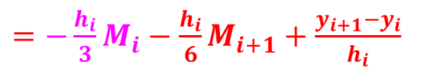
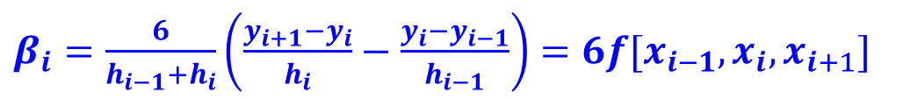
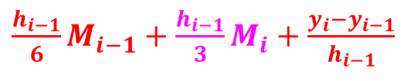
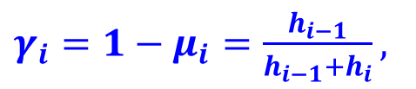

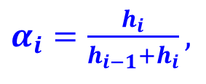
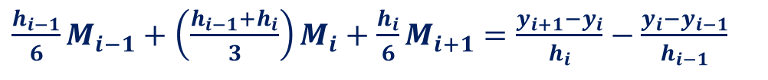
$$S_{−}^{′}\left(x_{i}\right)=S_{+}^{′}\left(x_{i}\right)⇒$$
$\frac{h_{i−1}}{6}M_{i−1}+\frac{h_{i−1}}{3}M_{i}+\frac{y_{i}−y_{i−1}}{h_{i−1}}$
$=−\frac{h_{i}}{3}M_{i}−\frac{h_{i}}{6}M_{i+1}+\frac{y_{i+1}−y_{i}}{h_{i}}$
$\frac{h_{i−1}}{6}M_{i−1}+\left(\frac{h_{i−1}+h_{i}}{3}\right)M_{i}+\frac{h_{i}}{6}M_{i+1}=\frac{y_{i+1}−y_{i}}{h_{i}}−\frac{y_{i}−y_{i−1}}{h_{i−1}}$
可得关于参数 $Mi$ 的方程组，
$$γ_{i}M_{i−1}+2M_{i}+α_{i}M_{i+1}=β_{i}\text{,}\begin{matrix}\end{matrix} i=1,2,⋯,n−1$$
其中
$α_{i}=\frac{h_{i}}{h_{i−1}+h_{i}},$
$γ_{i}=1−μ_{i}=\frac{h_{i−1}}{h_{i−1}+h_{i}},$
$β_{i}=\frac{6}{h_{i−1}+h_{i}}\left(\frac{y_{i+1}−y_{i}}{h_{i}}−\frac{y_{i}−y_{i−1}}{h_{i−1}}\right)=6f[x_{i−1},x_{i},x_{i+1}]$
这里有 个未知数， 个方程，
还需增加 2 个方程。
$$n+1$$
$$n1$$

Slide 11
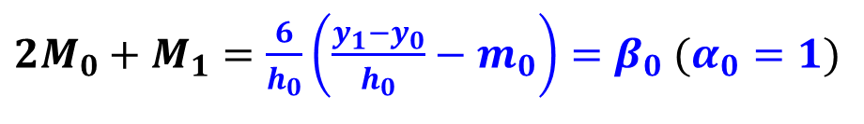

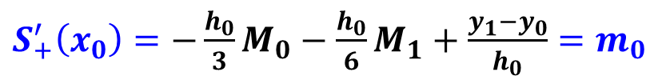
对于 Ⅰ 类边界条件：$S^{′}\left(x_{0}\right)=m_{0}, S^{′}\left(x_{n}\right)=m_{n}$
由$S^{′}(x)=−M_{i}\frac{(x_{i+1}−x)^{2}}{2h_{i}}+M_{i+1}\frac{(x−x_{i})^{2}}{2h_{i}}+\frac{y_{i+1}−y_{i}}{h_{i}}−\frac{M_{i+1}−M_{i}}{6}h_{i}$
$S_{+}^{′}\left(x_{0}\right)=−\frac{h_{0}}{3}M_{0}−\frac{h_{0}}{6}M_{1}+\frac{y_{1}−y_{0}}{h_{0}}=m_{0}$
$2M_{0}+M_{1}=\frac{6}{h_{0}}\left(\frac{y_{1}−y_{0}}{h_{0}}−m_{0}\right)=β_{0}\begin{matrix}\end{matrix}(α_{0}=1)$
$S_{−}^{′}\left(x_{n}\right)=\frac{h_{n−1}}{6}M_{n−1}+\frac{h_{n−1}}{3}M_{n}+\frac{y_{n}−y_{n−1}}{h_{n−1}}=m_{n}$
$M_{n−1}+2M_{n}=\frac{6}{h_{n−1}}\left(m_{n}−\frac{y_{n}−y_{n−1}}{h_{n−1}}\right)=β_{n}\begin{matrix}\end{matrix}\left(γ_{n}=1\right)$

Slide 12

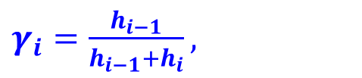

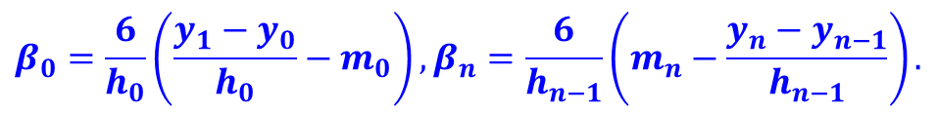
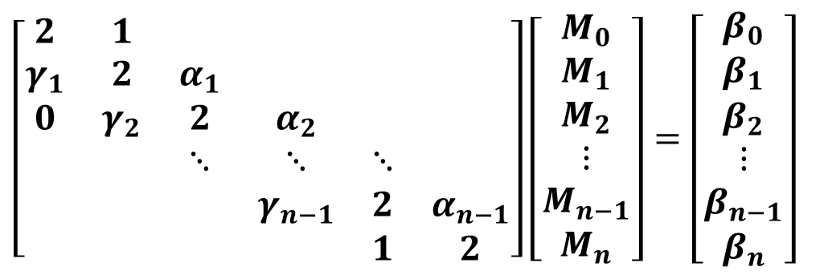

即得关于$Mi$ $(i=0, 1, …, n)$的 $n+1$ 元线性方程组
$\left[\begin{matrix}2 & 1 & & & & \\ γ_{1} & 2 & α_{1} & & & \\ 0 & γ_{2} & 2 & α_{2} & & \\ & & ⋱ & ⋱ & ⋱ & \\ & & & γ_{n−1} & 2 & α_{n−1} \\ & & & & 1 & 2\end{matrix}\right]\left[\begin{matrix}M_{0} \\ M_{1} \\ M_{2} \\ ⋮ \\ M_{n−1} \\ M_{n}\end{matrix}\right]=\left[\begin{matrix}β_{0} \\ β_{1} \\ β_{2} \\ ⋮ \\ β_{n−1} \\ β_{n}\end{matrix}\right]$
其中
$α_{i}=\frac{h_{i}}{h_{i−1}+h_{i}},$
$γ_{i}=\frac{h_{i−1}}{h_{i−1}+h_{i}},$
$β_{i}=6f\left[x_{i−1},x_{i},x_{i+1}\right].$
$$β_{0}=\frac{6}{h_{0}}\left(\frac{y_{1}−y_{0}}{h_{0}}−m_{0}\right),β_{n}=\frac{6}{h_{n−1}}\left(m_{n}−\frac{y_{n}−y_{n−1}}{h_{n−1}}\right).$$
$$i=1,2,⋯,n−1,$$
其系数矩阵按行严格对角占优，故有唯一解.

Slide 13


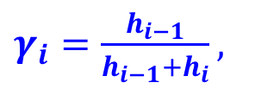




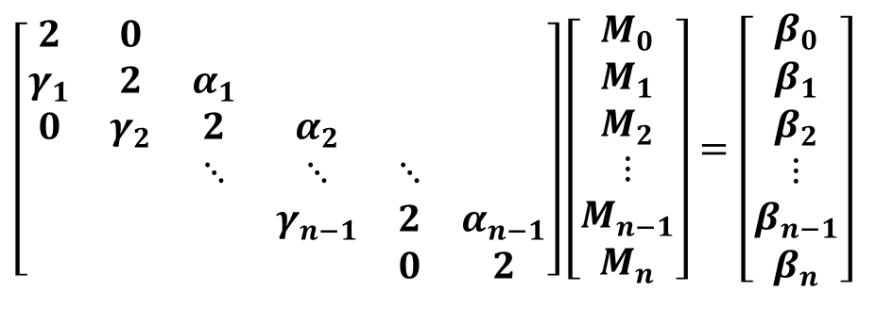

对于 Ⅱ 类边界条件：$S^{′′}\left(x_{0}\right)=M_{0}, S^{′′}\left(x_{n}\right)=M_{n}$
由$γ_{i}M_{i−1}+2M_{i}+α_{i}M_{i+1}=β_{i}\text{,}\begin{matrix}\end{matrix} i=0,n$
$$M_{0}=M_{0}$$
$2M_{0}+α_{0}M_{1}=β_{0}(α_{0}=0,β_{0}=2M_{0})$
$$M_{n}=M_{n}$$
$γ_{n}M_{n−1}+2M_{n}=β_{n}(γ_{n}=0,β_{n}=2M_{n})$
即得关于$Mi$ $(i=0, 1, …, n)$的 $n+1$ 元线性方程组
$α_{i}=\frac{h_{i}}{h_{i−1}+h_{i}},$
$\left[\begin{matrix}2 & 0 & & & & \\ γ_{1} & 2 & α_{1} & & & \\ 0 & γ_{2} & 2 & α_{2} & & \\ & & ⋱ & ⋱ & ⋱ & \\ & & & γ_{n−1} & 2 & α_{n−1} \\ & & & & 0 & 2\end{matrix}\right]\left[\begin{matrix}M_{0} \\ M_{1} \\ M_{2} \\ ⋮ \\ M_{n−1} \\ M_{n}\end{matrix}\right]=\left[\begin{matrix}β_{0} \\ β_{1} \\ β_{2} \\ ⋮ \\ β_{n−1} \\ β_{n}\end{matrix}\right]$
$γ_{i}=\frac{h_{i−1}}{h_{i−1}+h_{i}},$
$β_{i}=6f\left[x_{i−1},x_{i},x_{i+1}\right].$
$$i=1,2,⋯,n−1,$$

Slide 14
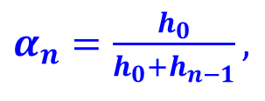
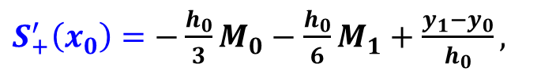
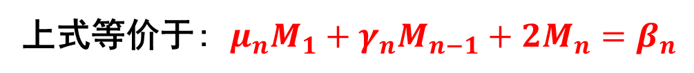
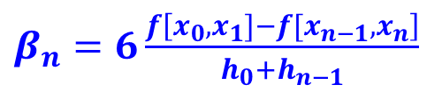
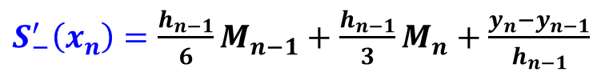
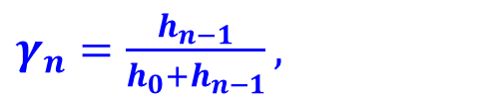
对于Ⅲ类边界条件：$S^{′}\left(x_{0}\right)=\begin{matrix}\end{matrix}S^{′}\left(x_{n}\right), S^{′′}(x_{0})=\begin{matrix}\end{matrix}S^{′′}(x_{n}).$
已有方程为：$γ_{i}M_{i−1}+2M_{i}+α_{i}M_{i+1}=β_{i}\text{,}\begin{matrix}\end{matrix} i=1,2,⋯,n−1$
因为$M_{0}=M_{n}$，所求未知数$M_{i}$只有$n$个,则需要增加一个方程.
$S_{+}^{′}\left(x_{0}\right)=−\frac{h_{0}}{3}M_{0}−\frac{h_{0}}{6}M_{1}+\frac{y_{1}−y_{0}}{h_{0}},$
$S_{−}^{′}\left(x_{n}\right)=\frac{h_{n−1}}{6}M_{n−1}+\frac{h_{n−1}}{3}M_{n}+\frac{y_{n}−y_{n−1}}{h_{n−1}}$
得：$−\frac{h_{0}}{3}M_{0}−\frac{h_{0}}{6}M_{1}+\frac{y_{1}−y_{0}}{h_{0}}=\frac{h_{n−1}}{6}M_{n−1}+\frac{h_{n−1}}{3}M_{n}+\frac{y_{n}−y_{n−1}}{h_{n−1}}$
等价于：$\frac{h_{0}}{6}M_{1}+\frac{h_{n−1}}{6}M_{n−1}+\frac{{h_{0}+h}_{n−1}}{3}M_{n}=\frac{y_{1}−y_{0}}{h_{0}}−\frac{y_{n}−y_{n−1}}{h_{n−1}}$
令
$α_{n}=\frac{h_{0}}{h_{0}+h_{n−1}},$
$γ_{n}=\frac{h_{n−1}}{h_{0}+h_{n−1}},$
$β_{n}=6\frac{f\left[x_{0},x_{1}]−f{[x}_{n−1},x_{n}\right]}{h_{0}+h_{n−1}}$
上式等价于: ${μ_{n}M_{1}+γ}_{n}M_{n−1}+2M_{n}=β_{n}$

Slide 15

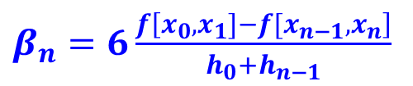
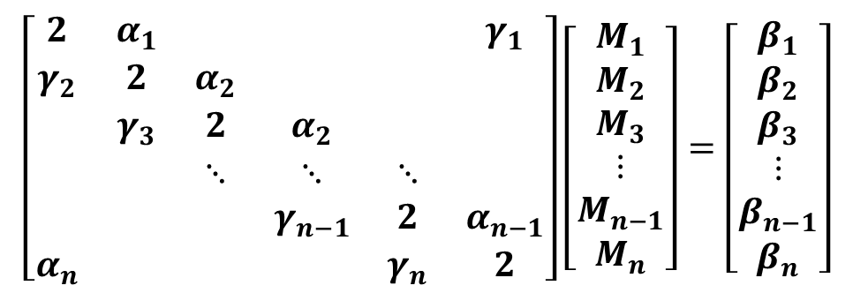






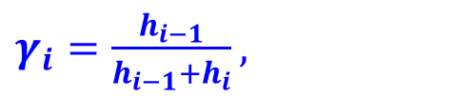
当$i=1$时，$γ_{1}M_{0}+2M_{1}+α_{1}M_{2}=β_{1}$
因为$M_{0}=M_{n}$，上式可以改为
$$γ_{1}M_{n}+2M_{1}+α_{1}M_{2}=β_{1}$$
即得关于$Mi$ $(i=1, …, n)$的 $n$ 元线性方程组
$$\left[\begin{matrix}2 & α_{1} & & & & γ_{1} \\ γ_{2} & 2 & α_{2} & & & \\ & γ_{3} & 2 & α_{2} & & \\ & & ⋱ & ⋱ & ⋱ & \\ & & & γ_{n−1} & 2 & α_{n−1} \\ α_{n} & & & & γ_{n} & 2\end{matrix}\right]\left[\begin{matrix}M_{1} \\ M_{2} \\ M_{3} \\ ⋮ \\ M_{n−1} \\ M_{n}\end{matrix}\right]=\left[\begin{matrix}β_{1} \\ β_{2} \\ β_{3} \\ ⋮ \\ β_{n−1} \\ β_{n}\end{matrix}\right]$$
其中
$α_{i}=\frac{h_{i}}{h_{i−1}+h_{i}},$
$γ_{i}=\frac{h_{i−1}}{h_{i−1}+h_{i}},$
$β_{i}=6f\left[x_{i−1},x_{i},x_{i+1}\right].$
$α_{n}=\frac{h_{0}}{h_{0}+h_{n−1}},$
$γ_{n}=\frac{h_{n−1}}{h_{0}+h_{n−1}},$
$β_{n}=6\frac{f\left[x_{0},x_{1}]−f{[x}_{n−1},x_{n}\right]}{h_{0}+h_{n−1}}$

Slide 16

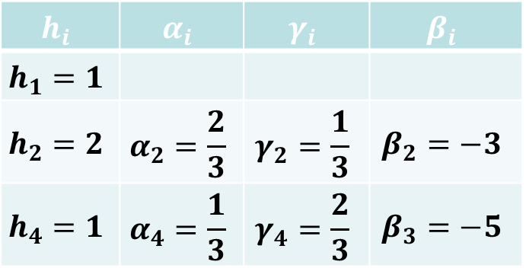
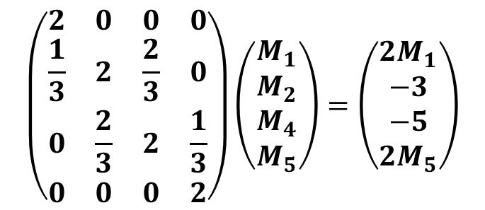
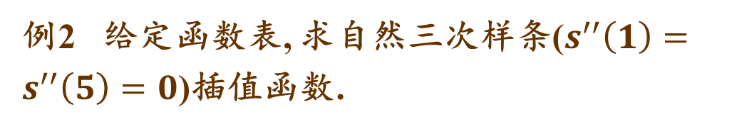

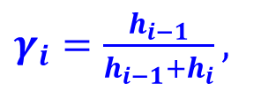


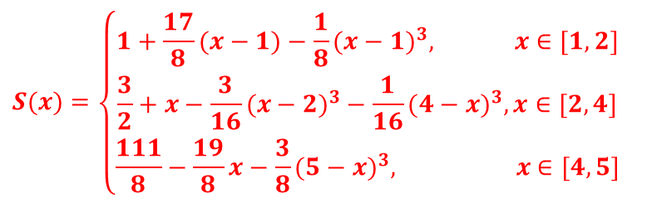
例2 给定函数表, 求自然三次样条($s^{′′}\left(1\right)=s^{′′}\left(5\right)=0$)插值函数.
x
1 2 4 5
y
1 3 4 2
$$h_{i}$$ | $$α_{i}$$ | $$γ_{i}$$ | $$β_{i}$$
$$h_{1}=1$$
$$h_{2}=2$$ | $$α_{2}=\frac{2}{3}$$ | $$γ_{2}=\frac{1}{3}$$ | $$β_{2}=−3$$
$$h_{4}=1$$ | $$α_{4}=\frac{1}{3}$$ | $$γ_{4}=\frac{2}{3}$$ | $$β_{3}=−5$$
$$\left(\begin{matrix}2 & 0 & 0 & 0 \\ \frac{1}{3} & 2 & \frac{2}{3} & 0 \\ 0 & \frac{2}{3} & 2 & \frac{1}{3} \\ 0 & 0 & 0 & 2\end{matrix}\right)\left(\begin{matrix}M_{1} \\ M_{2} \\ M_{4} \\ M_{5}\end{matrix}\right)=\left(\begin{matrix}2M_{1} \\ −3 \\ −5 \\ 2M_{5}\end{matrix}\right)$$
得$M_{1}=M_{5}=0,M_{2}=−\frac{3}{4},M_{4}=−\frac{9}{4}$
$α_{i}=\frac{h_{i}}{h_{i−1}+h_{i}},$
$γ_{i}=\frac{h_{i−1}}{h_{i−1}+h_{i}},$
$$S(x)=\left\{\begin{aligned}1+\frac{17}{8}(x−1)−\frac{1}{8}(x−1)^{3}, x∈[1,2] \\ \frac{3}{2}+x−\frac{3}{16}(x−2)^{3}−\frac{1}{16}(4−x)^{3},x∈[2,4] \\ \frac{111}{8}−\frac{19}{8}x−\frac{3}{8}(5−x)^{3}, x∈[4,5]\end{aligned}\right.$$
$β_{i}=6f\left[x_{i−1},x_{i},x_{i+1}\right],i=2,4.$
$$M_{0}=M_{5}=0$$

Slide 17
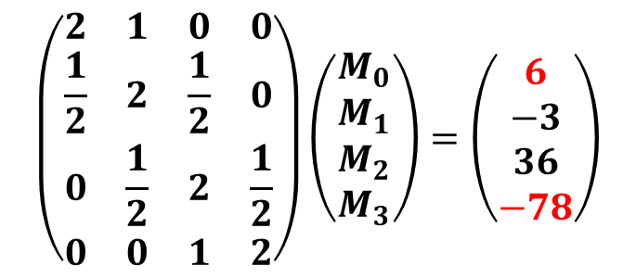
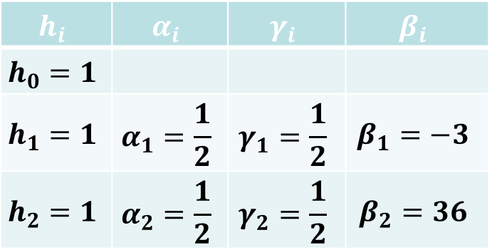
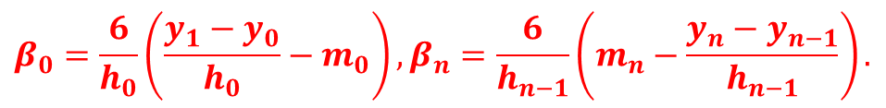
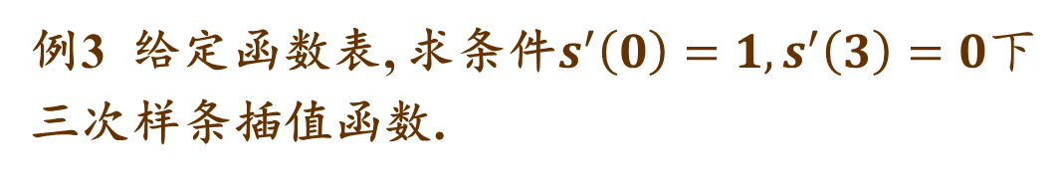

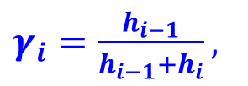

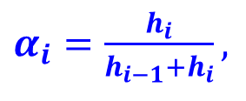

例3 给定函数表, 求条件$s^{′}\left(0\right)=1,s^{′}\left(3\right)=0下$三次样条插值函数.
x
0 1 2 3
y
0 2 3 16
$$h_{i}$$ | $$α_{i}$$ | $$γ_{i}$$ | $$β_{i}$$
$$h_{0}=1$$
$$h_{1}=1$$ | $$α_{1}=\frac{1}{2}$$ | $$γ_{1}=\frac{1}{2}$$ | $$β_{1}=−3$$
$$h_{2}=1$$ | $$α_{2}=\frac{1}{2}$$ | $$γ_{2}=\frac{1}{2}$$ | $$β_{2}=36$$
$$\left(\begin{matrix}2 & 1 & 0 & 0 \\ \frac{1}{2} & 2 & \frac{1}{2} & 0 \\ 0 & \frac{1}{2} & 2 & \frac{1}{2} \\ 0 & 0 & 1 & 2\end{matrix}\right)\left(\begin{matrix}M_{0} \\ M_{1} \\ M_{2} \\ M_{3}\end{matrix}\right)=\left(\begin{matrix}6 \\ −3 \\ 36 \\ −78\end{matrix}\right)$$
得 $M_{0}=\frac{28}{3}, M_{1}=−\frac{28}{3},$
$α_{i}=\frac{h_{i}}{h_{i−1}+h_{i}},$
$γ_{i}=\frac{h_{i−1}}{h_{i−1}+h_{i}},$
$M_{2}=\frac{106}{3}, M_{3}=\frac{170}{3}.$
$β_{i}=6f\left[x_{i−1},x_{i},x_{i+1}\right],i=2,4.$
$$β_{0}=\frac{6}{h_{0}}\left(\frac{y_{1}−y_{0}}{h_{0}}−m_{0}\right),β_{n}=\frac{6}{h_{n−1}}\left(m_{n}−\frac{y_{n}−y_{n−1}}{h_{n−1}}\right).$$

Slide 18





$$S^{″}(x)=M_{i}\frac{x_{i+1}−x}{h_{i}}+M_{i+1}\frac{x−x_{i}}{h_{i}} x∈[x_{i}, x_{i+1}],$$
$$S(x)=\left\{\begin{aligned} \\ \\ \\ \\ \end{aligned}\right.$$
$\frac{1}{3}\left(−11x^{3}+14x^{2}+3x\right)\begin{matrix} & x∈\left[0,1\right]\end{matrix}$
$\frac{1}{3}\left(24x^{3}−91x^{2}+108x−35\right)\begin{matrix} & x∈\left[1,2\right]\end{matrix}$
$\frac{1}{3}\left(−46x^{3}+329x^{2}−732x+525\right)\begin{matrix} & x∈\left[2,3\right]\end{matrix}$

Slide 19



三次插值样条的误差
定理1. 设$f\left(x\right)∈C^{4}[a,b]$，$S(x)$是$f$的关于节点$x_{0},x_{1},⋯,x_{n}$，
并满足以下插值条件之一的三次样条
Ⅰ 类边界条件：$S^{′}\left(x_{0}\right)=m_{0}, S^{′}\left(x_{n}\right)=m_{n}$
Ⅱ 类边界条件：$S^{′′}\left(x_{0}\right)=M_{0}, S^{′′}\left(x_{n}\right)=M_{n}$
则有
$\underset{a≤x≤b}{Max}\left|f^{\left(k\right)}\left(x\right)−S^{\left(k\right)}(x)\right|≤C_{k}$ $\underset{a≤x≤b}{Max}\left|f^{\left(4\right)}\left(x\right)\right|h^{4−k}, k=0,1,2.$
其中$h=Max\left\{h_{i}\right\}, C_{0}=\frac{5}{384}, C_{1}=\frac{1}{24}, C_{2}=\frac{3}{8}.$

